Slide 1
Angular + Flask/Python

Slide 2
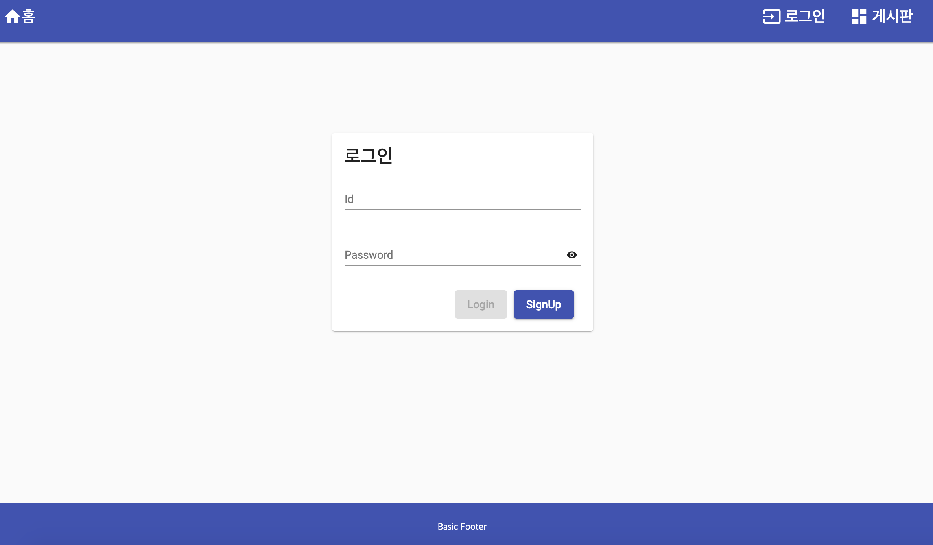
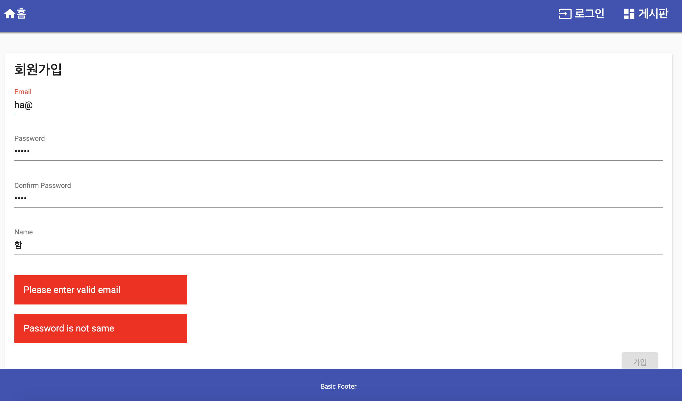
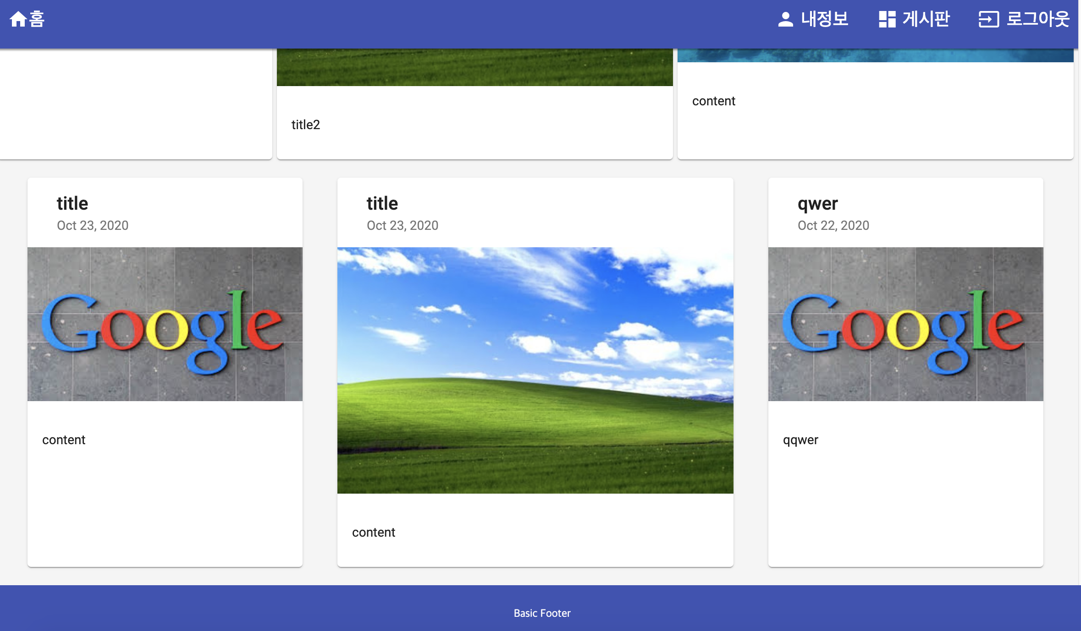
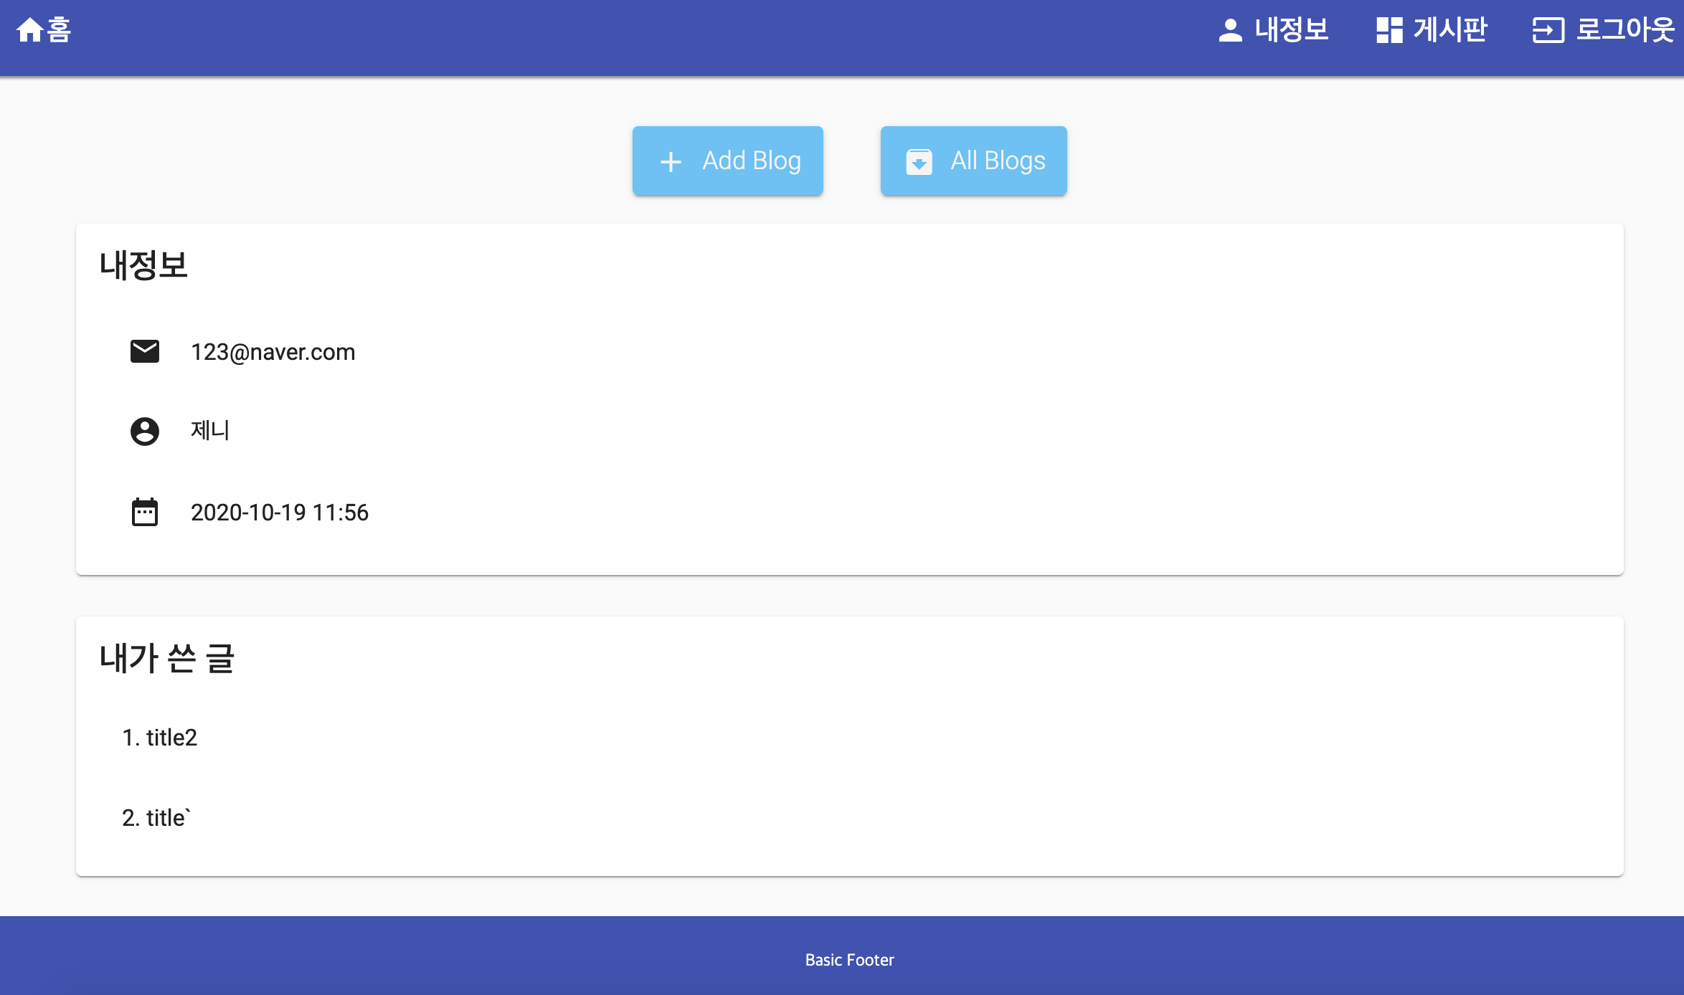

Slide 3
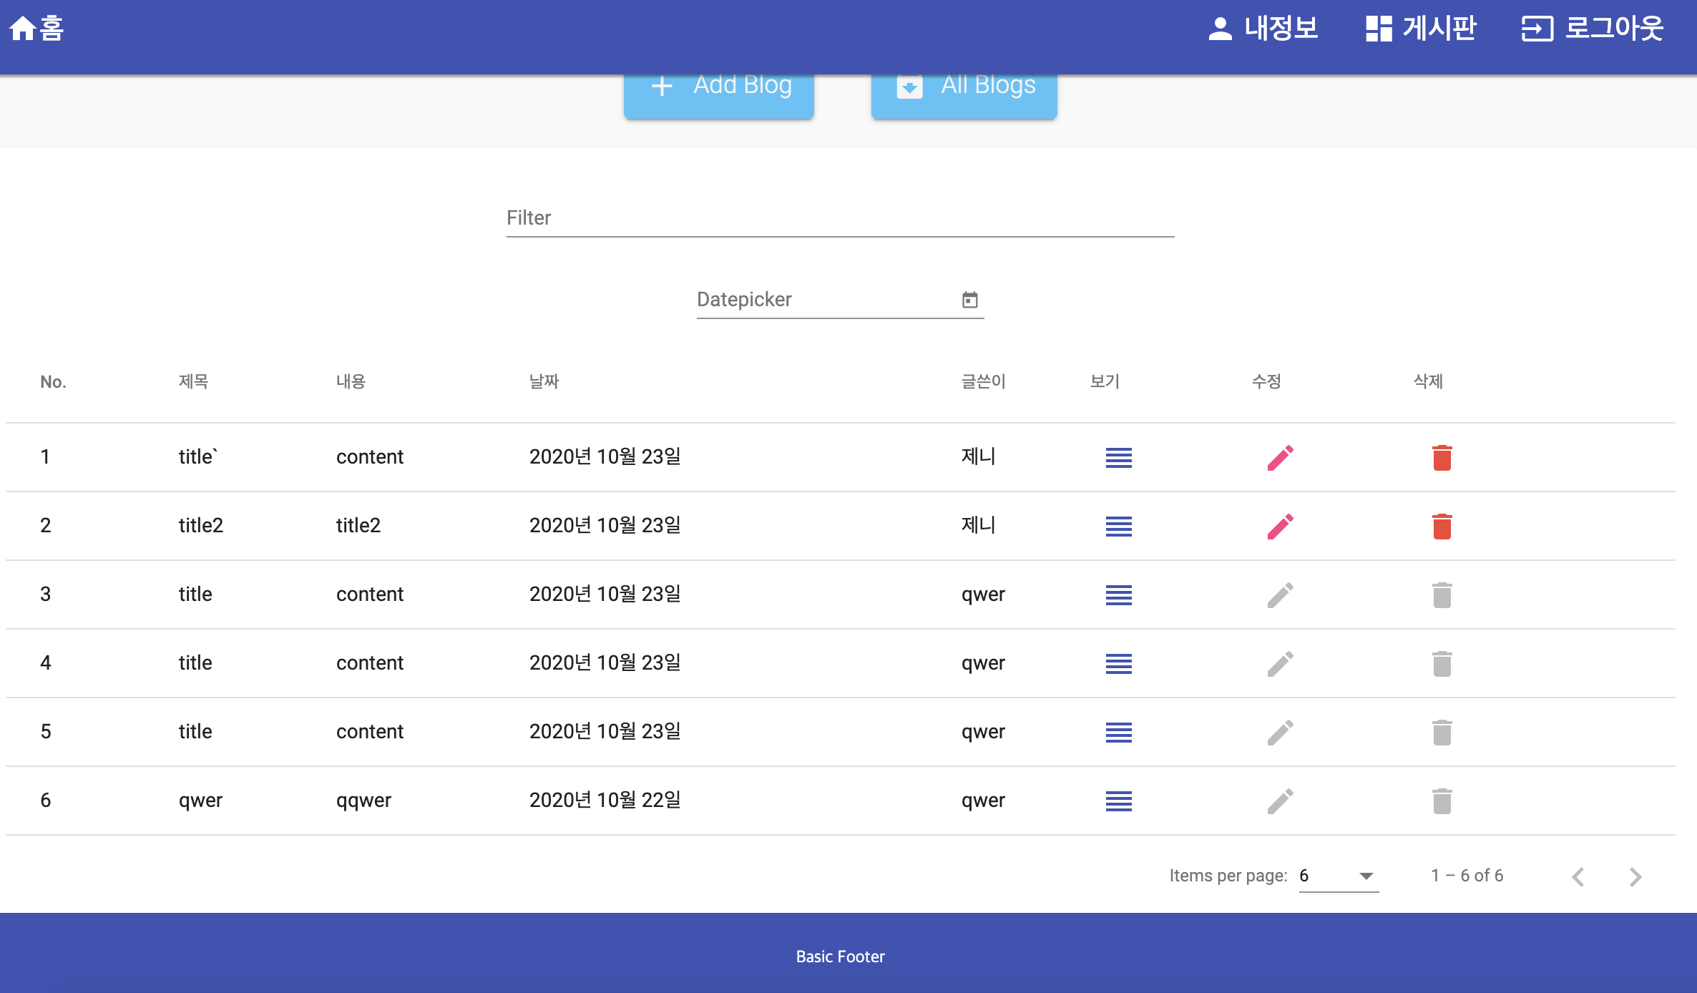
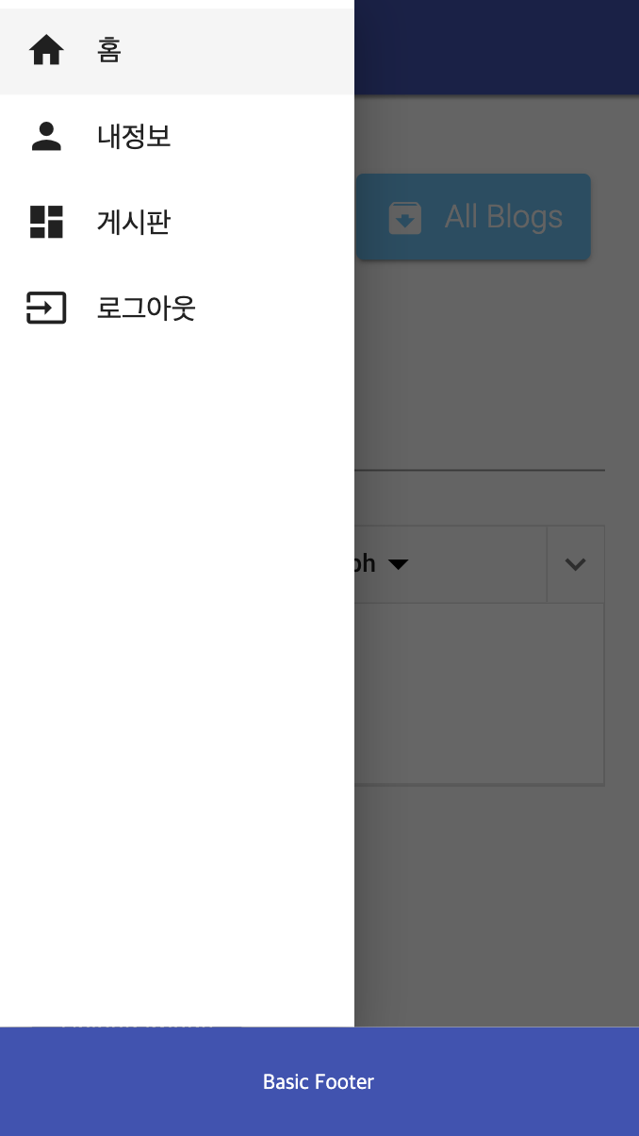
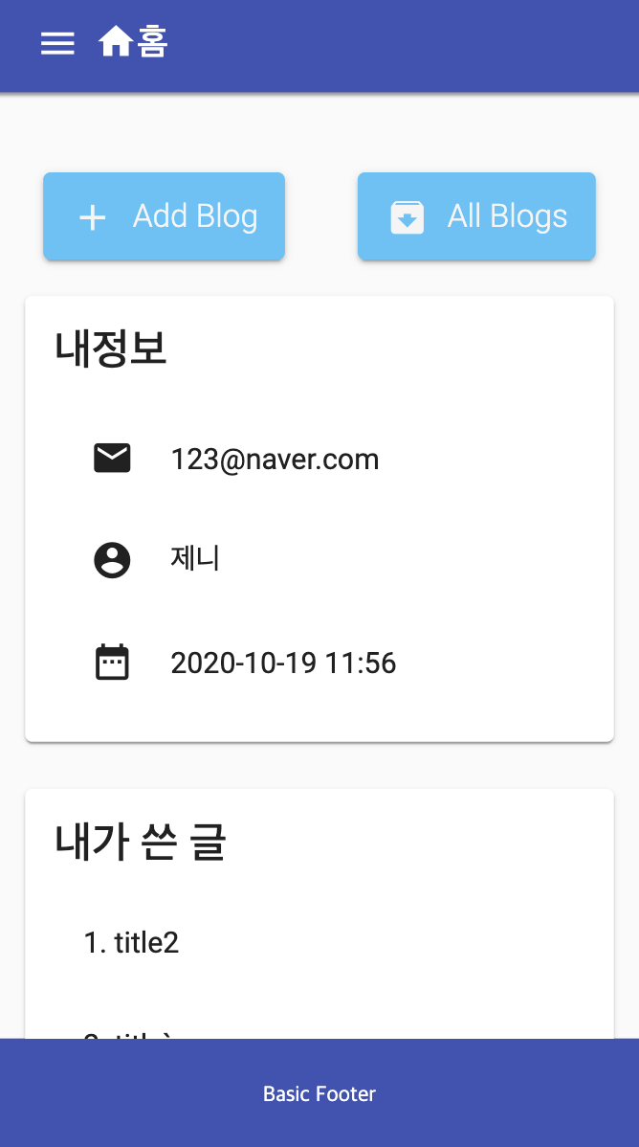
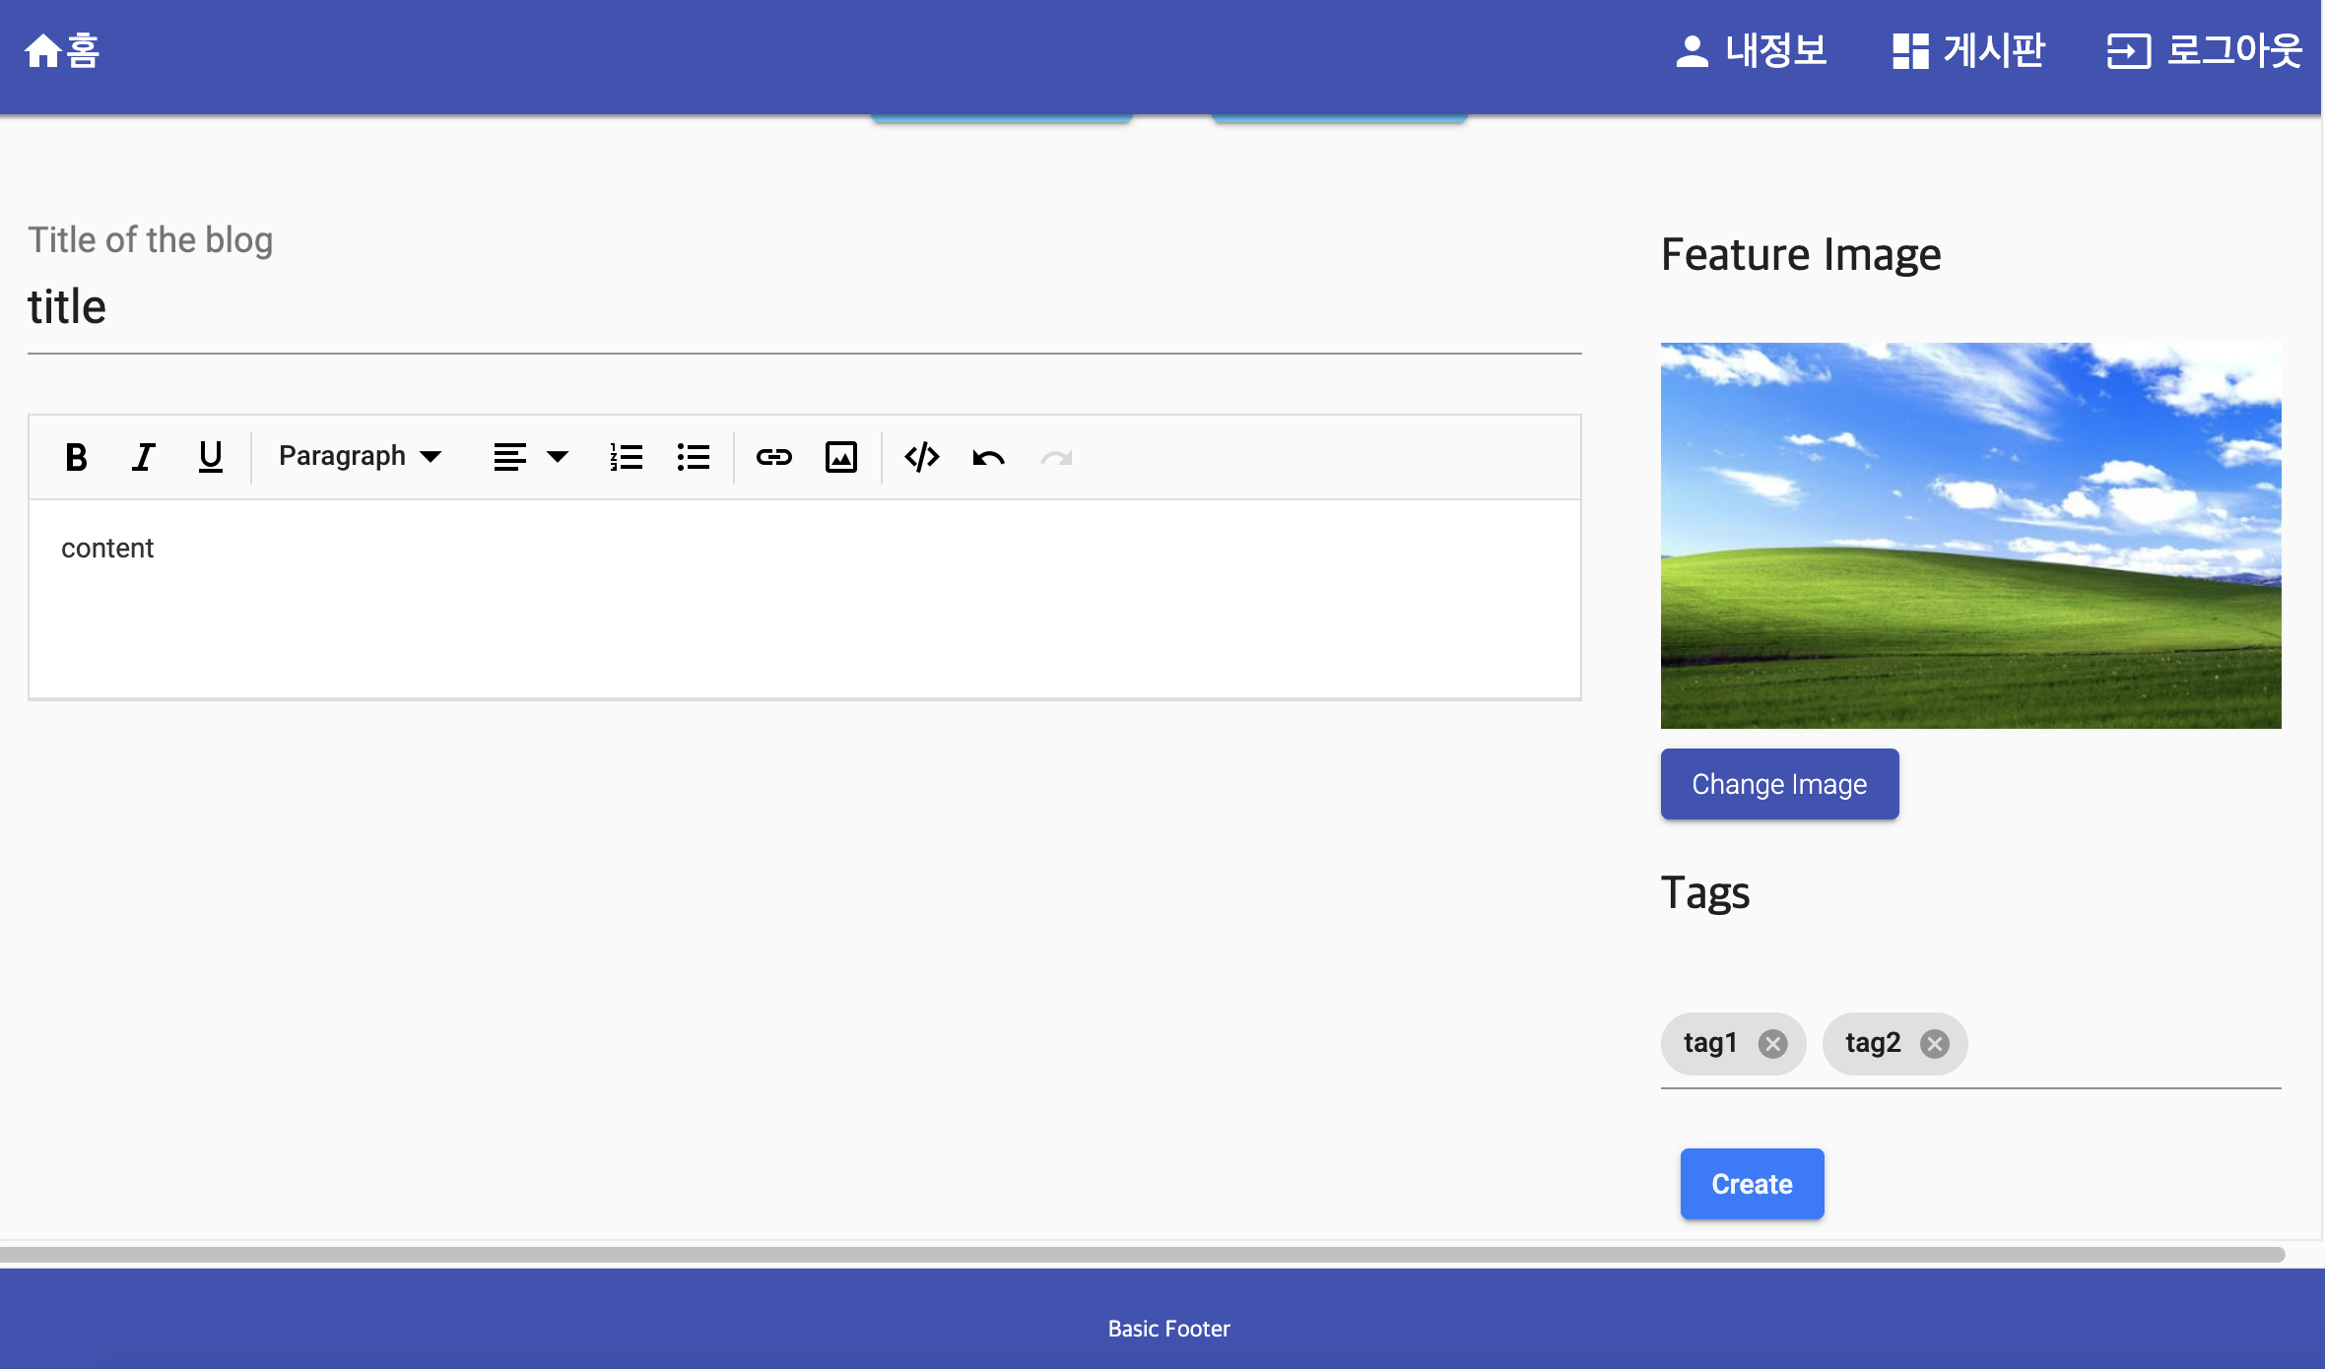

Slide 4
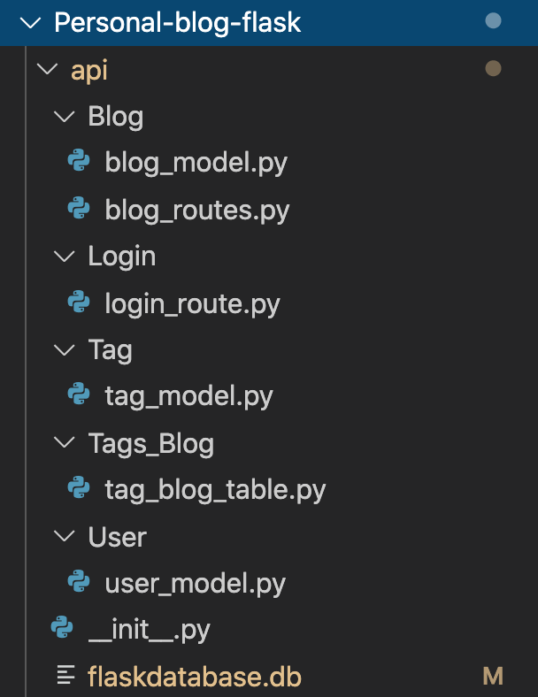
Flask (back-end)
백앤드 폴더 구조
1. Flask 설치
순서
1. Flask 설치
2. 테이블 생성
3. 라우트 추가
4. 라우트 보호
[terminal]
1. 패키지 다운
pipenv install flask flask-sqlalchemy flask-cors flask-jwt-extended
-flask-sqlalchemy: SQL 문 없이 CRUD 작업을 실행할 수 있음
2. 가상환경 실행
pipenv shell
3. 가상 환경 안에서 데이터베이스 생성
python
from api import db, create_app
db.create_all(app=create_app())
4. 앱 실행 ( python 종료 후 )
export FLASK_APP=api
export FLASK_DEBUG=1
export FLASK_ENV=development
flask create_admin (제니 아이디 만들기)
flask run

Slide 5
from flask import Flask
from flask_sqlalchemy import SQLAlchemy
from flask_cors import CORS
db = SQLAlchemy()
def create_app():
app = Flask(__name__)
app.config['SQLALCHEMY_DATABASE_URI'] = 'sqlite:///flaskdatabase.db'
app.config['SQLALCHEMY_TRACK_MODIFICATIONS'] = False
CORS(app)
db.init_app(app)
return app
__init__.py
DB: FLASK는 내장 DB가 없기때문에, 파이썬에서 orm으로 많이 쓰이는 SQLAlchemy를 사용 (패키지 다운)
create_app()
→앱과 db를 초기화시키는 함수를 생성 flaskdatabase.db 생성
class Blog(db.Model):
id = db.Column(db.Integer,primary_key=True)
title=db.Column(db.String(50),nullable=False)
content=db.Column(db.Text,nullable=False)
feature_image= db.Column(db.String,nullable=False)
created_at = db.Column(db.DateTime, default=datetime.utcnow)
tags=db.relationship('Tag',secondary=tag_blog,backref=db.backref('blogs_associated',lazy="dynamic"))
@property
def serialize(self):
return {
'id': self.id,
'title': self.title,
'content': self.content,
'feature_image': self.feature_image,
'created_at': self.created_at,
}
2. 테이블 생성
Blog 모델과 Tag모델에 컬럼들을 작성 후, JSON포맷으로 데이터를 리턴시키는 serialize 함수를 추가
→ Blog object를 리턴값으로 보낼 수 없어서, serialize 함수로 JSON format으로 변환시켜 blog 정보를 보냄

Slide 6
Tag 테이블은 Blog 테이블과 다대다(M:N) 관계, 즉
각 블로그는 다수의 tag들을 가질 수 있고 각 태그들은 다수의 블로그들에 추가될 수 있음
다대다관계를 구현하기 위하여 각 테이블의 PrimaryKey를 외래키(FK)로 참조 하고 있는 매핑테이블인 tag_blog테이블 생성
from api import db
tag_blog = db.Table('tag_blog',
db.Column('tag_id',db.Integer,db.ForeignKey('tag.id'), primary_key=True),
db.Column('blog_id', db.Integer,db.ForeignKey('blog.id'),primary_key=True)
)
Blog 모델 안에 tags 프로퍼티를 추가 (Blog 모델과 관련된 tag 모델들을 찾기 쉽게 하기 위해 )
Ex) Blog.query.filter_by(id=id).first_or_404().tags = <Tag1, Tag2 …>
Blog 모델의 다른 프로퍼티와는 다르게, tags 프로퍼티는 컬럼이아님. Blog, Tag, tag_blog 테이블을 매핑하려는 용도 (즉, Blog 테이블에서 Tag 테이블에 쉽게 찾아갈 수 있음 )
relationship 선언 시 backref파라미터: 반대의 상황, 즉 Tag 객체에서 Blog 들을 쉽게 찾을 수 있도록 설정을 구성한 것
Tag.query.filter_by(name=tag).first().blogs_associated = <Blog1, Blog2 ….>
Tag 테이블 안에 blogs_associated라는 새로운 프로퍼티를 생성함 → 어느 블로그들이 하나의 태그와 연관되어 있는지 나타냄
class Blog(db.Model)
tags=db.relationship('Tag',secondary=tag_blog,
backref=db.backref('blogs_associated',lazy="dynamic"))
author = db.relationship('User', backref='blog_associated_users', lazy=True)
User테이블과 Blog 테이블 = 1:N관계

Slide 7
3. 라우트 추가
@blogs.route('/add_blog',methods=["POST"])
@jwt_required
def create_blog():
data = request.get_json()
new_blog=Blog(title=data["title"],content=data["content"],feature_image=data["feature_image"])
for tag in data["tags"]:
present_tag=Tag.query.filter_by(name=tag).first()
if(present_tag):
present_tag.blogs_associated.append(new_blog)
else:
new_tag =Tag(name=tag)
new_tag.blogs_associated.append(new_blog)
db.session.add(new_tag)
db.session.add(new_blog)
db.session.commit()
blog_id = getattr(new_blog, "id")
return jsonify({"id": blog_id})
routing 메소드를 추가하기 전에, blueprint를 생성하고, init.py 파일에 임포트
(blueprint: 큰 application을 단순화시켜 분리하고 체계적 설계하는 역할)
Creating (생성)
add_blog 라우트는 create_blog() 함수로 연결됨
create_blog()는 클라이언트가 POST요청으로 보낸 request로부터 JSON data를 파싱하고, 그 데이터로부터 새로운 Blog 인스턴스를 생성한다. 새로운 인스턴스를 db에 추가하고, json 형태로 blog_id를 클라이언트에 리턴해줌
request의 바디 안에 있는 Array타입의 태그를 보내어
배열에 있는 각 태그가 이미 태그 테이블에 존재하는지 , 존재하지 않는다면 새로운 태그를 생성할 필요가 있는지 체크한다.
( 없다면 새로운 Tag 생성해야함)
Retrieving (조회)
1. Db에 있는 모든 Blogs를 검색하는 라우트
2. id 값으로 단일 검색을 하는 라우트
Blog object를 리턴 값으로 보낼 수 없어서, serialize 함수로 JSON format으로 변환시켜 blog 객체를 보낸다.

Slide 8
@blogs.route('/update_blog/<int:id>', methods=["PUT"])
@jwt_required
def update_blog(id):
data = request.get_json()
blog=Blog.query.filter_by(id=id).first_or_404()
blog.title = data["title"]
blog.content=data["content"]
blog.feature_image=data["feature_image"]
updated_blog = blog.serialize
db.session.commit()
return jsonify({"blog_id": blog.id})
Updating (수정)
클라이언트 : PUT 요청을 보냄
라우트에 제공된 id 값을 이용하여 filter_by (= Where) 조건으로 검색하고, 해당 객체에 새로운 데이터를 넣고, 객체가 없으면 404 를 띄움
@blogs.route('/delete_blog/<int:id>', methods=["DELETE"])
@jwt_required
def delete_blog(id):
blog = Blog.query.filter_by(id=id).first()
db.session.delete(blog)
db.session.commit()
return jsonify("Blog was deleted"),200
Deleting (삭제)
클라이언트: DELETE 요청을 보냄
라우트에 제공된 id 값으로 filter_by 조건으로 첫번째에 매칭되는 인스턴스만 검색 후 삭제

Slide 9
@blogs.route('/search_blogs/<string:contents>', methods=["GET"])
def search_blogs(contents):
keyword = contents
results = Blog.query.filter(or_(Blog.content.like(f'%{contents}%'),Blog.title.like(f'%{contents}%'))).order_by(Blog.id.desc()).all()
serialized_data = []
for result in results:
serialized_data.append(result.serialize)
return jsonify({"search_blogs": serialized_data})
Searching (검색)
Blog.query.filter(or_(Blog.content.like(f’%{keyword}%'),Blog.title.like(f'%{keyword}%'))).order_by(Blog.id.desc()).all()
Filter 함수로 Blog 컬럼의 content와 title에 keyword가 포함된 모든 문자열을 검색하는 like 검색을 하고, order_by로 id 내림차순으로 정렬 후 해당 되는 객체를 배열 형태로 리턴해준다.

Slide 10
4. 라우트 보호
class User(db.Model):
id=db.Column(db.Integer,primary_key=True)
email=db.Column(db.String(120),nullable=False)
password=db.Column(db.String(120),nullable=False)
Admin user만 모든 라우트에 접근할 수 있고, user가 아니라면 접근 못하게 하도록 User 모델 생성
login():
비밀번호는 Sha256 암호화로 DB에 저장
클라이언트에서 보낸 login 정보와 DB의 admin정보가 같으면,
JWT 토큰을 보냄
JWT 토큰: 회원 인증 시 사용하는 토큰. 사용자가 api 요청을 할 때 마다 헤더에 보내야 하는 토큰. (세션 사용x)
@click.command(name='create_admin')
@with_appcontext
def create_admin():
admin=User(email="123@naver.com",password="123")
admin.password = generate_password_hash(admin.password,'sha256',salt_length=12)
db.session.add(admin)
db.session.commit()
[로그인 기능 구현 절차]
사용자가 로그인할 때 본인의 이메일, 비밀번호를 입력
사용자가 입력한 비밀번호를 암화한 후, 암호화하여 DB에 저장된 비밀번호와 비교
비밀번호가 일치하면 로그인 성공
로그인에 성공하면 API 서버는 access token을 클라이언트에 전송
유저는 로그인에 성공한 후, 다음 요청(request)부터는 access token을 request에 첨부해서 서버에 전송함으로, 매번 번거롭게 로그인 할 필요가 없음
@login.route('/login', methods=["POST"])
def log_in():
request_data = request.get_json()
user=User.query.filter_by(email=request_data["email"]).first()
if user:
if check_password_hash(user.password,request_data["password"]):
jwt_token=create_access_token(identity=user.email)
return jsonify({"token":jwt_token})
else:
return "Invalid email or password",400

Slide 11
app.config['JWT_SECRET_KEY’]=‘MY_SECRET_KEY'
jwt=JWTManager(app)
flask-jwt-extended 라이브러리를 셋업하기 위해 __init__.py에 create_app() 함수에 이 코드를 추가한다.
@blogs.route('/search_blogs/<string:contents>', methods=["GET"])
@jwt_required
def search_blogs(contents):
create_blog, update_blog, search_blog, delete_blog 라우트에
@jwt_required 를 추가함 → header 안에 있는 유효한 JWT 토큰을 제공하지 않으면 그 라우트에 접근 불가
@blogs.route('/update_blog/<int:id>', methods=["PUT"])
@jwt_required
def update_blog(id):
@blogs.route('/add_blog',methods=["POST"])
@jwt_required
def create_blog()
@blogs.route('/delete_blog/<int:id>', methods=["DELETE"])
@jwt_required
def delete_blog(id):

Slide 12
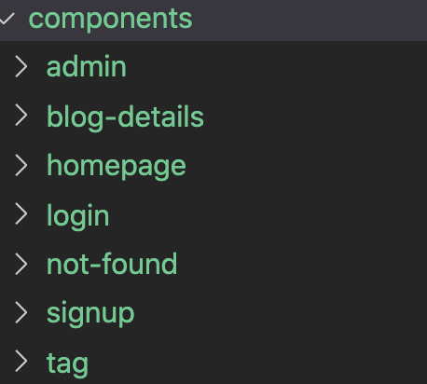
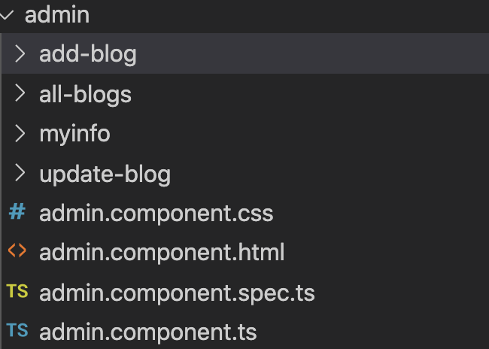
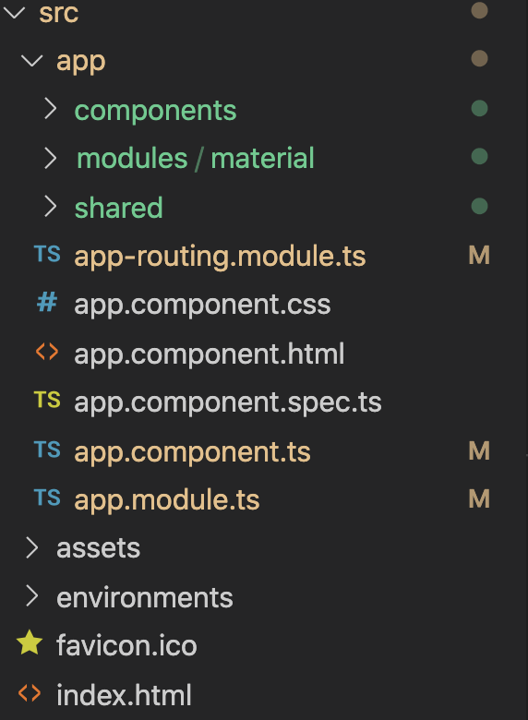
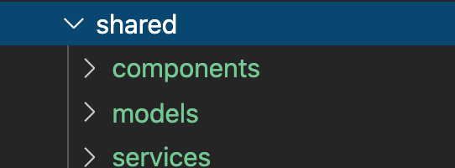
Angular (front-end)
components 폴더: 각각 작은 단위의 앱이 되는 컴포넌트
전체 디렉토리 구조
shared 폴더 : 서비스에서 재사용할 서비스, 모델(Blog, Tag, User), 컴포넌트(footer, header, alert dialog
등) 위치
modules 폴더 : 사용할 모듈(material) 저장 → materialmodule
assets폴더 : 정적 파일들(이미지, js ,css) 저장
environments 폴더: 애플리케이션의 환경 설정 파일을 포함하는 디렉토리
index.html : 최상위 html, 루트 컴포넌트 불러옴

Slide 13
Angular (front-end)
1. 앱과 관련된 모든 dependencies 설치
npm install
App-routing.module
기존의 app.module.ts 가아닌, app-routing.module.ts를 만들어 라우터 모듈을 분리
특정 Url Path Pattern 으로 들어오는 주소에 대해서 어떤 컴포넌트와 연결할지를 지정해줌
Path : ‘’ → homecomponent 로 연결
Path : ‘home’, redirectTo: ‘’ → redirect to homepagecomponent
Path: ‘**’ →아무것도 매칭되지 않음: 404 페이지로 연결. 제일 마지막에 설정
const routes: Routes = [
{path:'', component:HomepageComponent},
{path:'home', redirectTo: '', pathMatch: 'full'},
{path:'blog/:id',component:BlogDetailsComponent},
{path:'admin', component:AdminComponent,
canActivate:[AuthGuardService],
children:[
{path:'all-blogs', component:AllBlogsComponent},
{path:'add-blog', component:AddBlogComponent},
{path:'update-blog/:id',component:UpdateBlogComponent}
]
},
{path:'login', component:LoginComponent},
{path:'signup', component:SignupComponent},
{path:'**', component: NotFoundComponent}
];
@NgModule({
imports: [RouterModule.forRoot(routes)],
exports: [RouterModule]
})
export class AppRoutingModule { }

Slide 14
Angular (front-end)
JwtModule.forRoot({
config: {
tokenGetter: function tokenGetter() {
return localStorage.getItem('auth_token');},
whitelistedDomains: ['localhost:5000'],
blacklistedRoutes: ['http://localhost:5000/login']
}
})
App.module.ts(루트모듈) 에 옆 코드 추가
→ 모든 HTTP 요청에 헤더 안에 있는 auth_token(JWT 토큰)이 함께 보내지게하여 유저는 CRUD 작업을 할 수 있음
export class AppComponent {
title = 'front-end';
constructor(private dialog:MatDialog, private auth_service:AuthService){}
open_dialog(message: string){
const dialogRef = this.dialog.open(DialogBodyComponent,{
data:{
message
},
width:'500px',
height:'200px'
});
dialogRef.afterClosed().subscribe((confirm:boolean)=>{
if(confirm){
this.sign_out();
}
})
}
sign_out(){
this.auth_service.logout();
}
}
AppComponent (루트컴포넌트)
open_dialog과 sign_out 함수를 생성하여
로그아웃 클릭 시 open_dialog 를 불러온다.
생성자에 AuthService를 argument로 넣어주고 로그인, 로그아웃 버튼을 실행했을 시, AuthService의 login, logout 함수를 실행시킴
App.component.html:<router-outlet></router-outlet>
Router는 사용자가 앱을 Navigate할 때 <router-outlet>바로 아래에 각 Component를 표시함

Slide 15
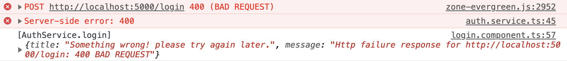
AuthService: login, is_logged_in, logout, handlerError함수 생성
- login(): 서버에게 post 요청으로 데이터를 송신하는 http 통신을 한다. http://localhost:5000/login url로 Object 형식 id와 password 의 데이터를 보내어 로그인
- 에러가 있다면 에러 메시지를 생성하여 이를 방출하는 옵저버블 반환시킴
- 에러헨들링함수(handlerError):
- 에러 발생시, HttpClient 는 정상 응답 대신 에러 반환
- RxJS의 catchError, throwError 오퍼레이터 사용하여 클라이언트측의 에러, 백앤드 측의 에러 인지 구별 용도
export class AuthService {
private login_url:string = 'http://localhost:5000/login';
constructor(private http:HttpClient, private jwtHelper:JwtHelperService,private router:Router) { }
login(credentials:Object){
return this.http.post(this.login_url, credentials).pipe(catchError(this.handlerError));
}
is_logged_in(){
const token = localStorage.getItem('auth_token'); //데이터 불러오기
if(!token) return false
const is_expired = this.jwtHelper.isTokenExpired(token);
return !is_expired;
}
localstorage: 데이터를 클라이언트에 보존하는 방식. 영구적으로 사용 가능
→ 백앤드로의 CRUD 요청이 요청헤더에 auth_token이 함께 전송될 수 있도록 한다. auth_token과 user_info를 저장하여 로그인 정보를 저장한다.
logout(): localStorage에 저장되어있던 auth_token와 user_info를 제거하는 기능
Is_logged_in(): localStorage.getItem('auth_token’) 으로 auth_token이 사용가능한지 체크한 후, JwtHelperService로 토큰이 만료됐는지 안됐는지 체크함

Slide 16
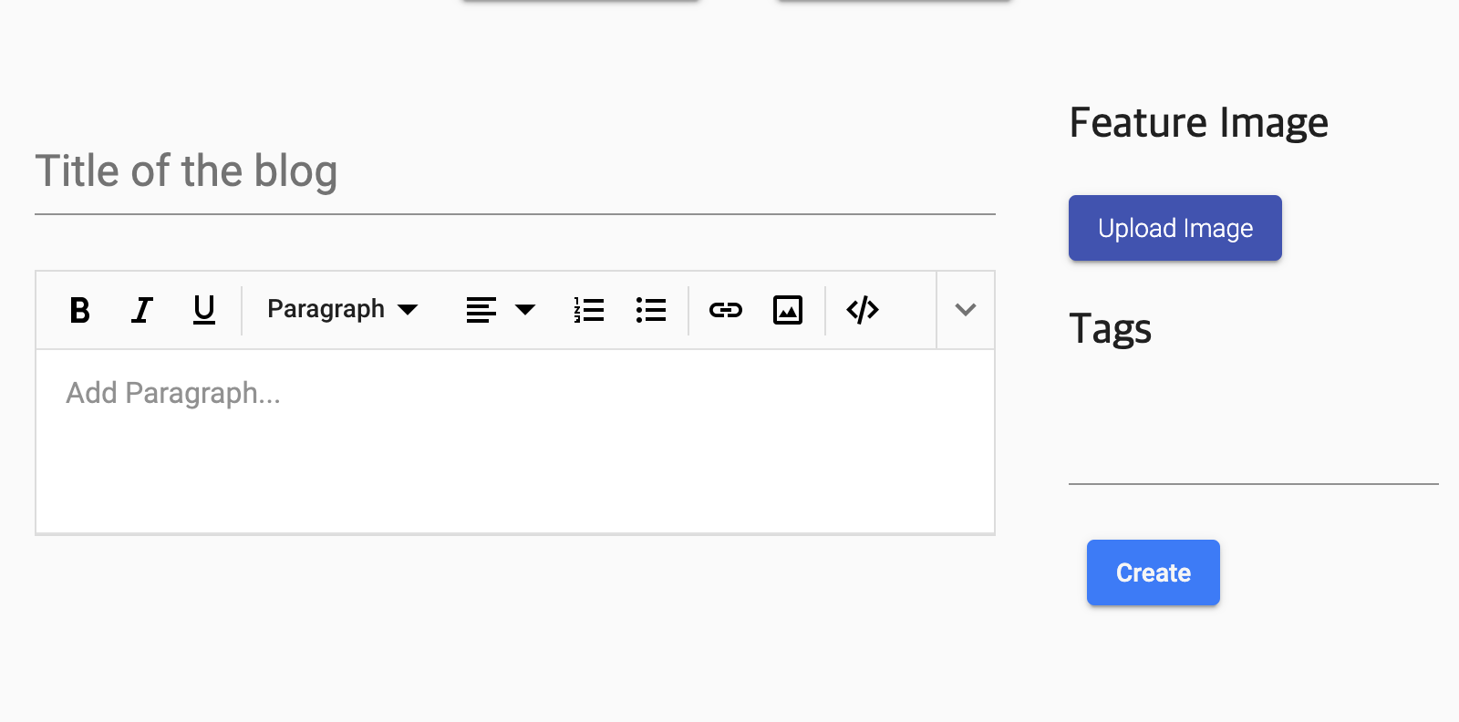
Add blog 페이지
게시판의 content의 input 필드로 Syncfusion RichTextEditor를 사용
npm install @syncfusion/ej2-angular-richtexteditor --save
app.module.ts에도 위 모듈 import
Index.html 헤드 테그 안에 <link href="https://cdn.syncfusion.com/ej2/material.css" rel="stylesheet" />
이미지 첨부 : Imgur 사이트
- DB에는 feature_image라는 컬럼을 만들고, 이미지 url 주소(Imgur)를 넣음
Imgur api 사용법
https://imgur.com/ → 계정 생성
https://api.imgur.com/oauth2/addclient? → 어플리케이션 등록
발급받은 Client Id → API에 요청 보낼 때 필요

Slide 17
async submit_blog(){
this.show_spinner = true;
const image_data = await this.image_service.upload_image(this.selectedFile).toPromise();
AddBlogComponent
FeatureImageService를 통해서 이미지(formdata)를 서버로 전송을 하고, await로 image_data를 받아오고 난 후에, BlogService의 add_blog 함수를 구독하여 파라미터에 글 정보를 보낸다. 요청이 성공하면 옵저버의 next 메소드로 되돌아갈 url로 redirect 하고, 에러 노티피케이션을 전파받았다면 옵저버의 error 메소드로 에러 메시지를 표시한다.
import { HttpClient,HttpHeaders } from '@angular/common/http';
import { Injectable } from '@angular/core';
@Injectable({
providedIn: 'root'
})
export class FeatureImageService {
private imgur_url:string = 'https://api.imgur.com/3/image';
private client_id:string = '4f165dcf171cf8c';
constructor(private http:HttpClient) { }
upload_image(image_file:File){
let formData = new FormData();
formData.append('image',image_file, image_file.name);
let headers = new HttpHeaders({
"authorization": 'Client-ID '+this.client_id
});
return this.http.post(this.imgur_url , formData, {headers:headers});
}
}
FeatureImageService:
- 발급받은 Imgur의 client_id 를 요청 헤더에 넣고, formData로 이미지를 첨부하여 http post 통신으로 ImgurAPi에 보내는 서비스

Slide 18
export class BlogService {
private add_blog_url:string = 'http://localhost:5000/add_blog';
private get_all_blogs_url:string = 'http://localhost:5000/blogs';
private get_single_blog_url:string = 'http://localhost:5000/blog/';
private delete_blog_url:string = 'http://localhost:5000/delete_blog/';
private update_blog_url:string = 'http://localhost:5000/update_blog/';
private search_blog_url:string = 'http://localhost:5000/search_blogs/’
constructor(private http:HttpClient) { }
add_blog(blog_props:Object){
console.log('blog_props',blog_props);
//에러 처리 후 에러 메시지를 생성하여 이를 방출하는 옵저버블 반환
return this.http.post(this.add_blog_url,blog_props).pipe(catchError(this.handlerError));
}
get_all_blogs(){
return this.http.get(this.get_all_blogs_url).pipe(catchError(this.handlerError));
}
get_single_blog(blog_id:string){
return this.http.get(this.get_single_blog_url + blog_id). pipe(catchError(this.handlerError));
}
search_blogs(contents: string){
return this.http.get(this.search_blog_url + contents).pipe(catchError(this.handlerError));
}
BlogService
add_blog(): http://localhost:5000/add_blog
서버 url로 Object 형식인 글 내용, 제목, 태그배열, 이미지주소 데이터를 송신하는 http post 통신을 하고 에러처리를 함 (글 추가)
get_all_blogs(): http://localhost:5000/blogs
서버 url로 json 서버로부터 형식인 데이터를 받아옴 (게시판 목록)
get_single_blog(): http://localhost:5000/blog
서버 url로 json 서버로부터 형식인 데이터를 받아옴(게시판 상세보기)
search_blog(): http://localhost:5000/search_blogs
서버 url로 찾고자 하는 문자열을 보내고 값을 찾아오는 http get 요청을 한다. (글 검색)
update_blog(): http://localhost:5000/update_blog
서버로 전송할 요청 페이로드와 함께 http put 요청을 하여 리소스를 전체 갱신한다. (글 수정)
delete_blog(): http://localhost:5000/delete_blog
Primary key 인 id 값을 첨부하여 http delete 요청으로 리소스 삭제(글 삭제)

Slide 19
All blogs 페이지
ngOnInit() {
this.load_all_blogs();
}
load_all_blogs(){
this.blog_service.get_all_blogs().subscribe(
(response:any)=>{..
response.all_blogs.forEach((element:any) => {
this.blogs.push(element);
});
},
error =>{
console.error('[BlogService.get_all_blogs]',error)
}
);
}
delete_single_blog(blog_id:string){
this.show_spinner = true;
this.blog_service.delete_blog(blog_id).subscribe(
(response)=>{
if(response){
this.show_spinner = false;
this.open_alert_dialog("The blog was successfully deleted");
console.log('this.returnUrl',this.returnUrl);
this.router.navigateByUrl('/RefreshComponent', { skipLocationChange: true }).then(() => {
this.router.navigate(['admin/all-blogs']);
AllBlogsComponent.ts : 게시물 읽기 & 게시물 삭제 & 게시물 검색
ngOnInit() : 프로퍼티 초기화된 직후 실행. load_all_blogs() 함수 실행
BlogService의 get_all_blogs() 함수를 사용하여 요청이 성공하면 모든 글들을 가져오고, 에러가 발생하면 에러 메시지 띄움
delete_single_blog():
삭제 작업을 하기 전에, auth-gard service의 canAccess함수로 로그인한 회원이 글쓴이 본인인지 확인해주고, 반환 값이 true이면 삭제할 수 있게 함
BlogService의 delete 함수를 요청한 후
페이지 갱신을 위해 빈화면으로 한 번 갔다가 의도한 패스로 다시 보냄
search_blogs(): BlogService의 search함수로 요청 보내고 결과값을 받아온다

Slide 20
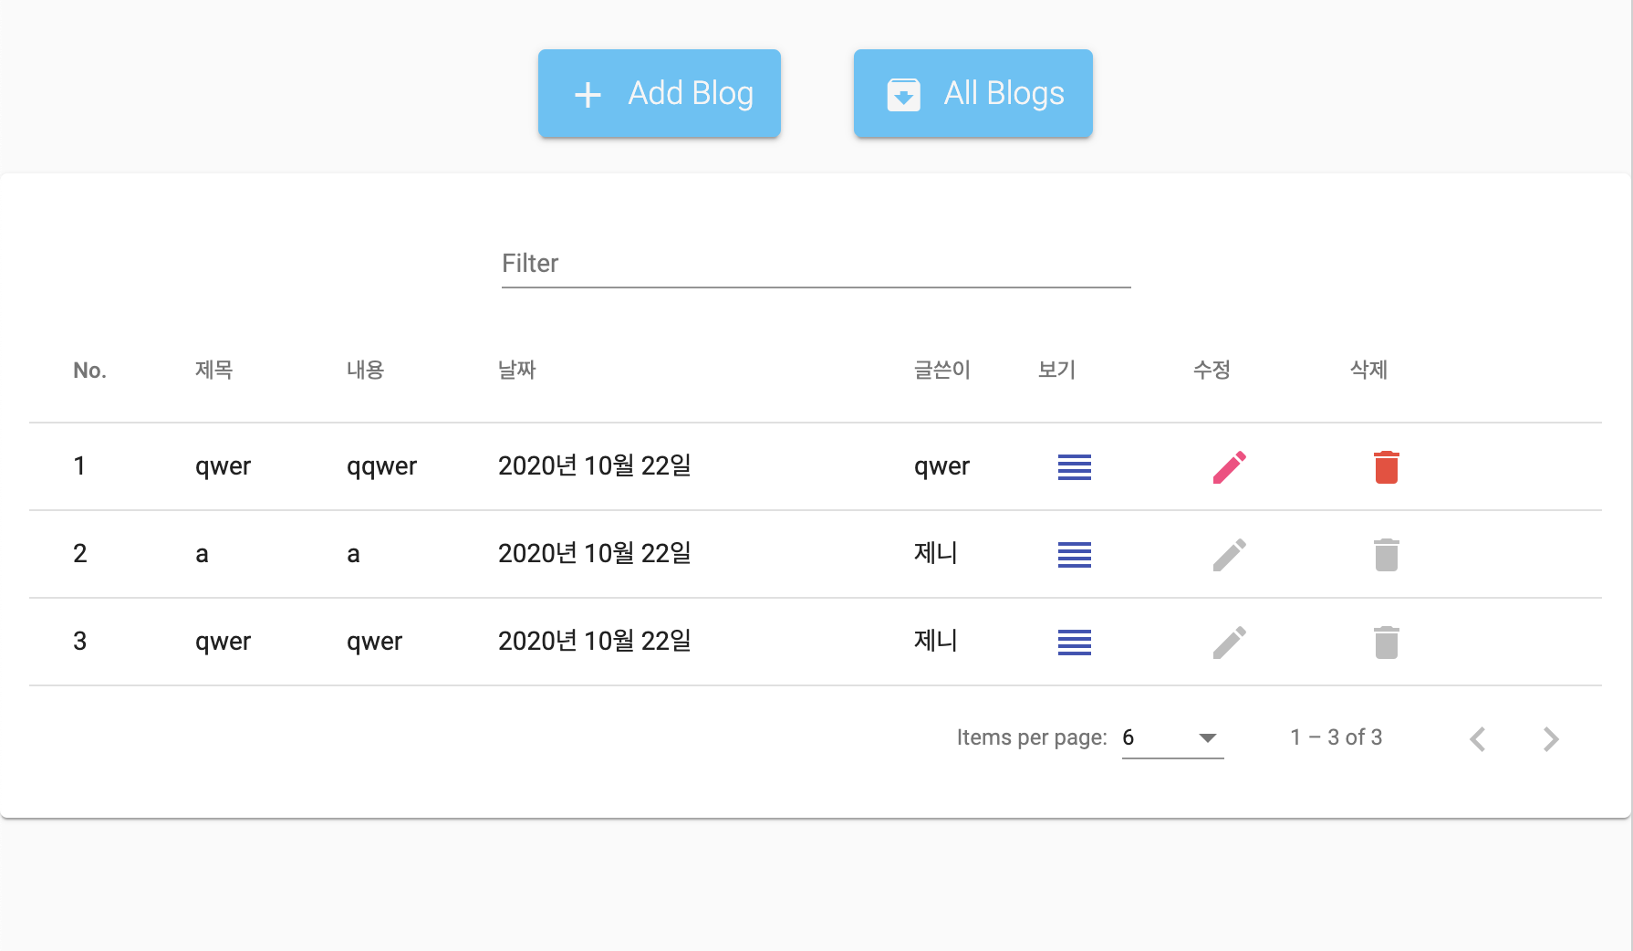
Angular Material Table
: Filtering, Sorting, Paging 추가
Material 테이블로 만들기 위해, 관련 모듈을 추가해 준 뒤,
다음 코드 추가
@ViewChild(MatSort,{static: true}) sort: MatSort;
@ViewChild(MatPaginator,{static: true}) paginator: MatPaginator; 추가해준 뒤,
ngAfterViewInit(): void {
this.dataSource.sort = this.sort;
console.log('this.dataSource.sort',this.dataSource.sort)
this.dataSource.paginator = this.paginator;
}
dataSource 변수에는 getlist로 받아온 테이블리스트 정보를 담고, matSortStart desc는 처음 클릭 시 내림차순으로 정렬해서 보여줌
<table mat-table [dataSource]="dataSource" matSort matSortStart="desc" (matSortChange)="customSort($event)">
<mat-paginator [pageSize]="6" [pageSizeOptions]="[2, 4, 6, 10, 20]">
</mat-paginator>

Slide 21
Update blog 페이지
ngOnInit() {
this.returnUrl = this.route.snapshot.queryParams['rout'] || '/';
this.active_route.params.subscribe((response)=>{
console.log('response',response);
this.blog_id = response.id;
this.get_blog_info();
});
}
get_blog_info(){
this.blog_service.get_single_blog(this.blog_id).subscribe((response:any)=>{
console.log(response);
this.blog_props.title = response.single_blog.title;
this.blog_props.content = response.single_blog.content;
this.blog_props.feature_image = response.single_blog.feature_image;
response.single_blog.tags.forEach((element:any) => {
this.blog_props.tags.push(element);
});
});
}
UpdateBlogComponent
UpdatdBlog 컴포넌트가 로드되면, ngOnInit에서 파라미터에 있는 현재의 id 가 변수 blog_id에 저장됨
→ ActivatedRoute에서 현재 url의 id를 가져와서 blog_id 에 저장함
(Outlet에서 로드된 컴포넌트와 연결된 라우트에 대한 정보를 제공)
특정 blog_id 와 관련된 게시물 정보를 모두 로드하는 get_blog_info() 함수 호출 후 정보를 보여주고,
다이어로그의 확인버튼을 누르면, submit_blog함수가 실행되도록 함. 생성(Add)와 다른점은, 변경된 데이터를 다시 담고 put http 통신으로 서버에 보내야함

Slide 22
Homepage
export class HomepageComponent implements OnInit {
private all_blogs: Blog[] = [];
constructor(private blog_service:BlogService) { }
ngOnInit() {
this.load_all_blogs();
}
load_all_blogs(){
this.blog_service.get_all_blogs().subscribe(
(response:any)=>{
response.all_blogs.forEach((element:any) => {
this.all_blogs.push(element);
});
},
error =>{
console.error('[BlogService.get_all_blogs]',error)
}
)
}
}
HomepageComponent
Homepage컴포넌트가 로드되면 load_all_blogs() 함수가 BlogService의 get_all_blogs()로 모든 게시물들을 로드한다.

Slide 23
Login page
submit(){
if (this.signInForm.valid) {
let credentials = {
email:this.signInForm.value.id,
password: this.signInForm.value.password
}
this.auth_service.login(credentials).subscribe(
(response:any)=>{
if(response.token){
localStorage.setItem('auth_token', response.token); //데이터 저장
this.router.navigate(['/admin']);
}
},
error => {
console.log('[AuthService.login]', error);
//('[로그인 실패]\n' + error.msg);
this.open_alert_dialog('로그인 실패\n'+error.message);
}
);
}
}
LoginComponent
submit() 함수는 email과 passoword를 dictionary 형태로 서버에 post 전송하고, 응답 값으로 토큰을 클라이언트 측의 localStorage의 auth_token으로 저장함
백앤드로의 CRUD 요청이 요청헤더에 auth_token과 함께 전송될 수 있도록 한다.

Slide 24
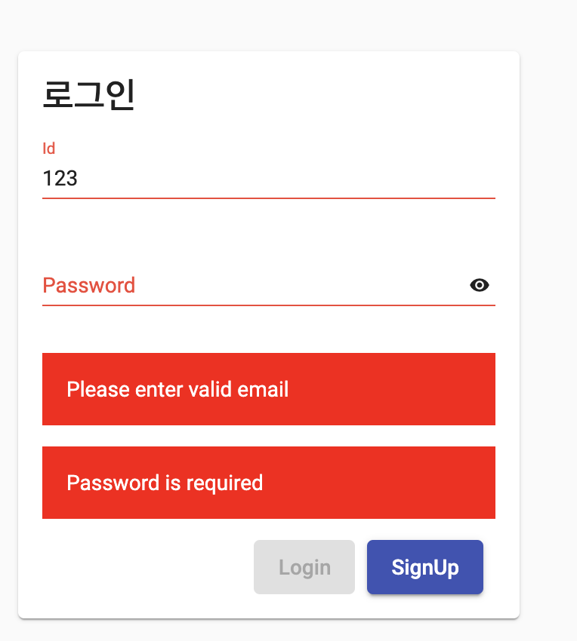
프론트단 유효성 검사
Validation체크와 같은 폼과 관련된 처리를 위해
FormsModule, ReactiveFormsModule 추가
입력 폼 validation 처리
로그인 화면의 입력폼에 입력되는 값에 대하여 유효성 체크를 추가한다.
email: 입력 필수, 이메일 주소만 입력 가능
password: 입력 필수
login.component.html
form 태그에 fromGroup 지정
로그인 버튼 클릭시 submit()을 호출
input tag에 formControlName을 설정
input form 유효성 검증 에러 메시지 추가
Input form 유효성 검증 실패 시 로그인 버튼 비활성화 처리
html에서 signInForm을 선언하여 FormGroup, FormControl을 사용하여 유효성 체크 적용이 가능
Constructor에서 FormGroup에 대한 Validation을 설정
html에서 인풋 폼에 대한 에러 정보를 얻을 수 있도록 get id(), get password()를 선언해줌
constructor(private auth_service:AuthService,
private router:Router,
private dialog:MatDialog)
{
this.signInForm = new FormGroup({
id: new FormControl('', [Validators.required, Validators.email]),
password: new FormControl('', [Validators.required])
});
}
get id() {
return this.signInForm.get('id');
}
get password_() {
return this.signInForm.get('password');
}

Slide 25
Guard service
export class AuthGuardService implements CanActivate{
constructor(private auth_service:AuthService, private router:Router) { }
canActivate(next:ActivatedRouteSnapshot,state:RouterStateSnapshot):boolean{
if(this.auth_service.is_logged_in()) return true
this.router.navigate(['/login']);
return true;
}
}
AuthGuardService
CanActivate(): 사용자가 로그인 없이 어드민 라우트에 접근하려하면 다시 login page로 redirect 시키는 서비스
canAccess(): 로그인한 회원이 글쓴이 본인인지 확인해주는 함수 ← 수정, 삭제할 때 필요
Promise<Boolean>객체로 리턴
{path:'admin', component:AdminComponent,
canActivate:[AuthGuardService],
children:[
{path:'all-blogs', component:AllBlogsComponent},
{path:'add-blog', component:AddBlogComponent},
{path:'update-blog/:id',component:UpdateBlogComponent}
]
}
app-routing.module.ts에 canActive 프로퍼티를 어드민 패쓰에 추가한다.
→ 아래 3개의 페이지는 로그인이 되어있어야 접근 가능

Slide 26
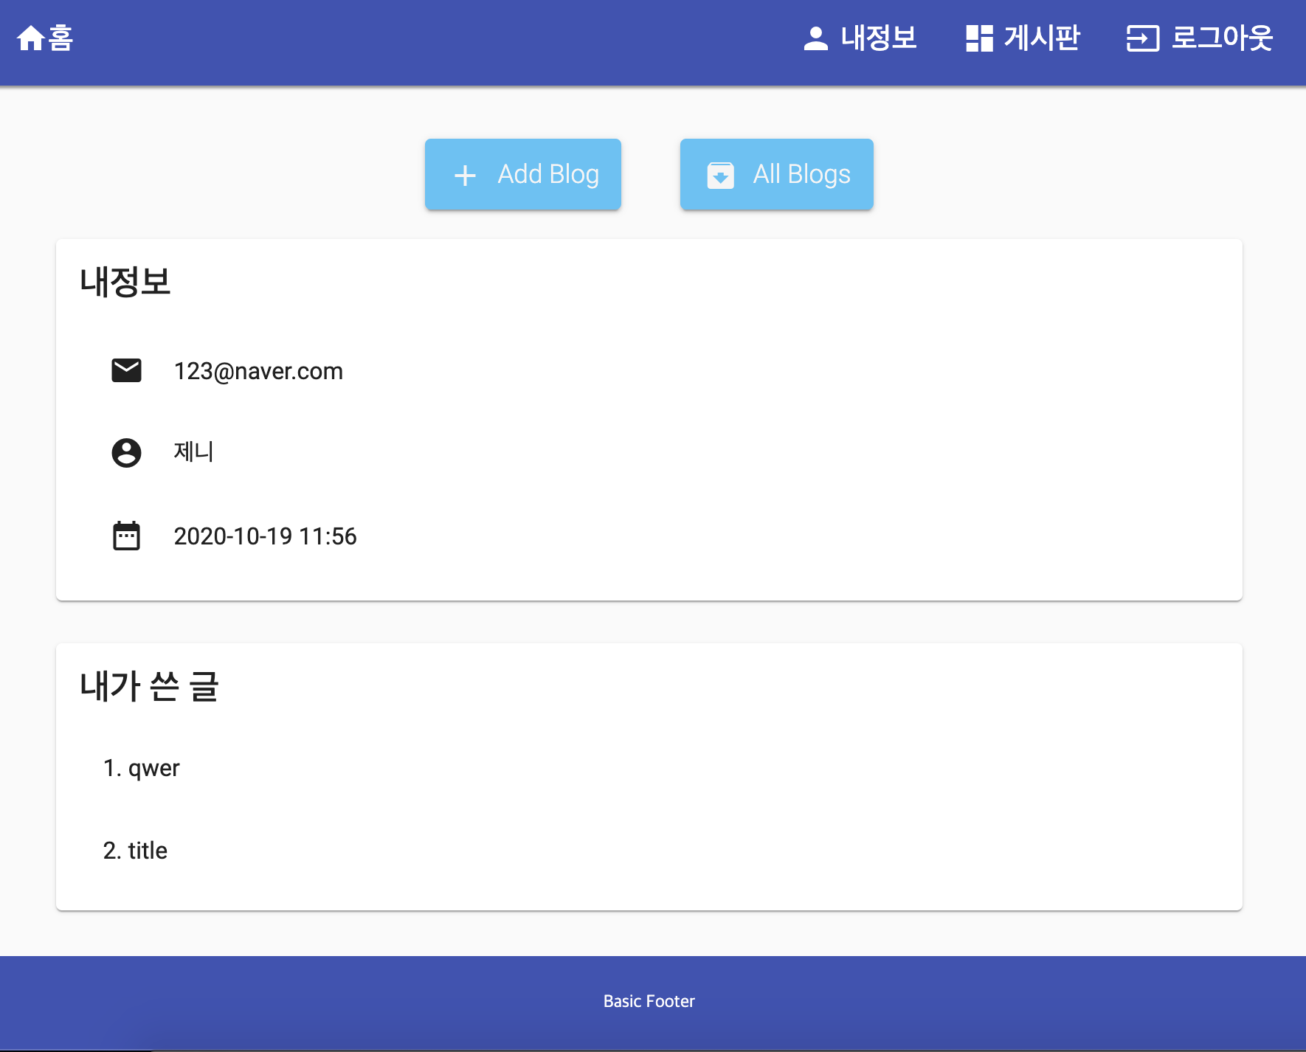
마이페이지
getUser(): Promise<User> {
const loginUser =JSON.parse(localStorage.getItem('user_info'));
this.user_id = loginUser.id;
if( loginUser == null){ //빈칸이라면
//다시 setItem
return this.http.get(this.myinfo_url + this.user_id)
.toPromise()
.then(response => {
localStorage.setItem('loginUser', JSON.stringify(response['serialized_user']));
return response['serialized_user'];
})
.catch(response => {
localStorage.removeItem('auth_token');
alert('[회원 정보 조회중 오류 발생]\n' + response.error.msg);
return Promise.reject(response.error.msg);
});
}else {
return Promise.resolve(loginUser);
}
}
User 인터페이스 선언 후 , getUser함수로 loginStorage에서 loginUser정보가 있을 경우 바로 리턴하고 없으면 검색을 하여 setItem으로 다시 저장해준다. 에러 발생시 auth_token을 지우고, reject 처리 해줌
loginUser 변수를 선언하고 컴포넌트가 생성될 때 서비스를 호출하여 결과를 변수에 담는다. loginUser 변수는 html 파일에 바인딩 되어있어 해당 변수값을 채워 넣으면 뷰단에 정보가 표시됨

Slide 27
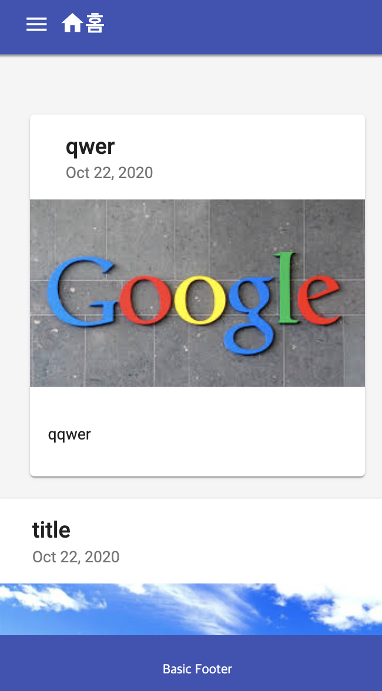
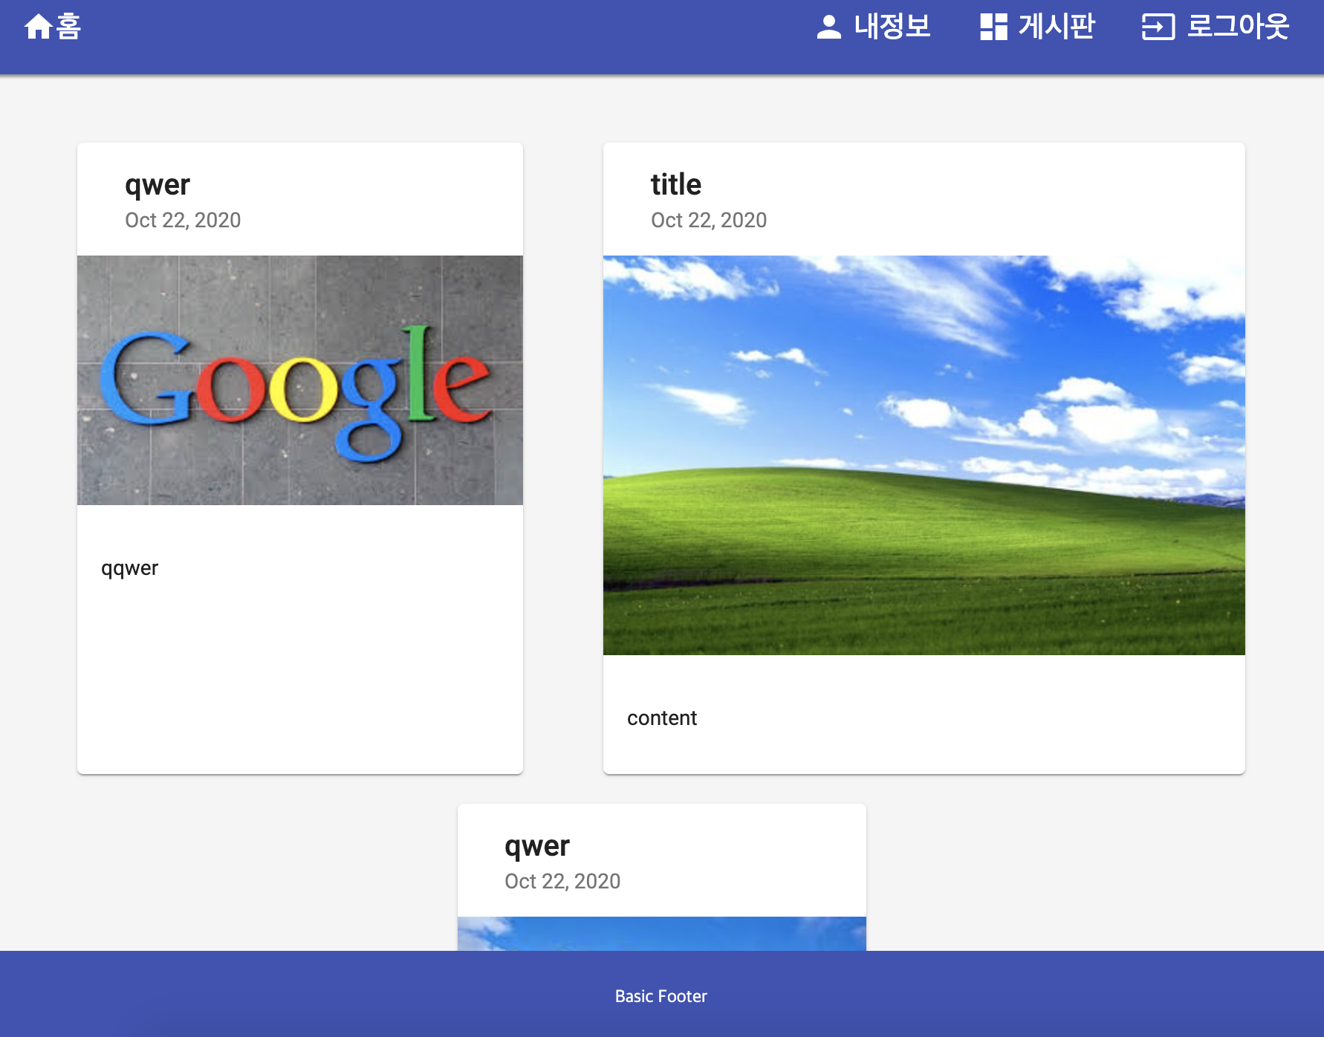
반응형 레이아웃
반응형 웹 구현을 위한 flex-layout 설치
$ npm install @angular/flex-layout@latest –save
$ npm install --save hammerjs
fxHide.gt-xs: 특정 사이즈 이하로 내려가면, 즉 모바일 브라우저에서 구동할 경우 header 메뉴가 사라짐
일반 브라우저일 때는 가로 사이즈가 넉넉하므로 header 메뉴가 노출되지만 모바일 브라우저일때는
헤더메뉴가 사라지고 좌측 버튼을 눌러서 왼쪽 메뉴를 호출하도록 ui가 제공됨
/* 세로 컨텐츠들의 반응형 처리 */
.wrapper {
display: flex;
flex-direction: column;
height: 100%;
}
/*메뉴 반응형 처리*/
mat-sidenav-container →display:flex ;
(가로 방향으로 배치, 가진 내용의 width 만큼만 차지,
Height 는 container 높이만큼
Flex-direction: 메인축의 방향을 세로로)

Slide 28
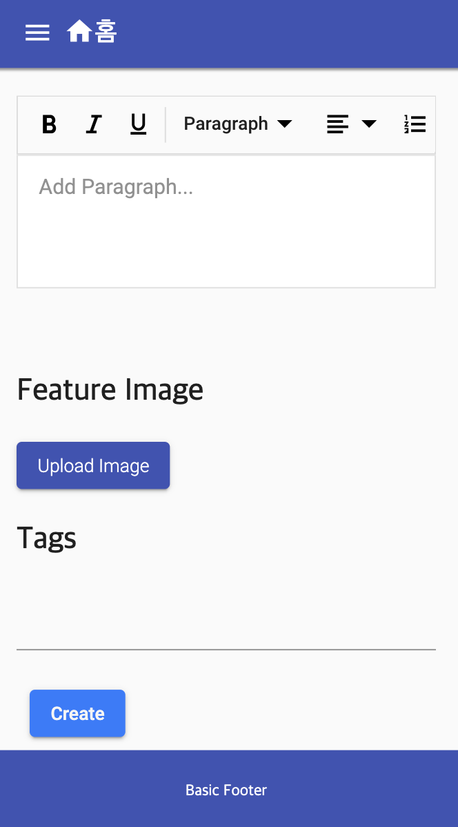
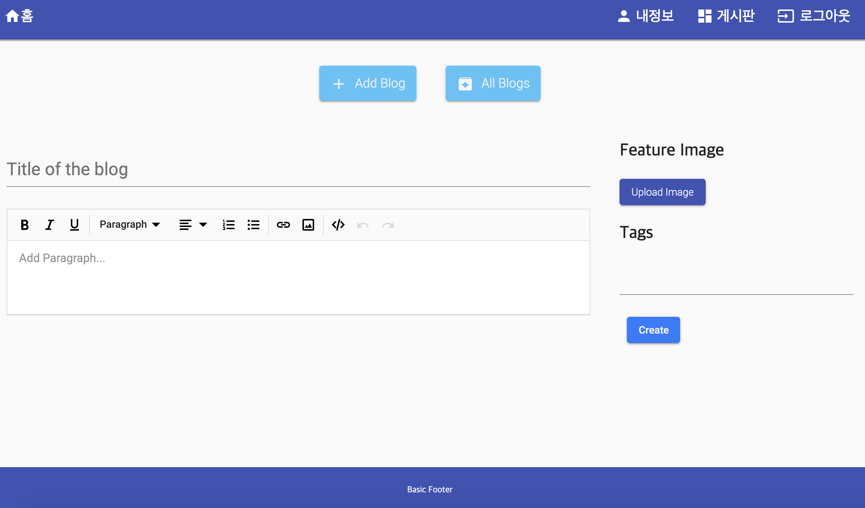
@media screen and (max-width: 768px) { /*768이하일때*/
.add-blog-container {
display:block;
}
.add-blog-main-form {
float:none;
}
미디어쿼리를 써서, 스크린이 768px 이하일 때,
Add-blog-container를 block으로 하고, add-blog-main-form을 float:none으로 하여 모바일 용 화면일 때는 아래로 내려가게한다.

